Slide 1
출처 : 문화샘터, 외래관광객조사

Slide 3
 | A군집 | B군집 | C군집 | D군집 | E군집
출입국 절차 | 4.34 | 4.26 | 4.50 | 4.40 | 4.44
대중교통 | 4.30 | 4.17 | 4.54 | 4.41 | 4.50
길찾기 | 4.22 | 4.09 | 4.38 | 4.31 | 4.44
숙박 | 4.20 | 4.16 | 4.34 | 4.15 | 4.22
음식 | 4.16 | 4.22 | 4.04 | 4.20 | 4.39
쇼핑 | 4.24 | 4.32 | 4.07 | 4.38 | 4.36
관광안내 | 3.87 | 3.97 | 3.70 | 3.71 | 4.00
관광지매력 | 4.40 | 4.37 | 4.44 | 4.48 | 4.63
언어소통 | 3.92 | 3.90 | 3.91 | 3.91 | 4.43
여행경비 | 3.57 | 3.55 | 3.68 | 3.61 | 3.65
치안 | 4.19 | 4.12 | 4.36 | 4.33 | 4.21
모바일/인터넷 | 4.07 | 4.08 | 4.11 | 4.26 | 3.88

Slide 4
02. 데이터 분석
연구 배경
: 포스트 코로나 시대 이후 무슬림 국가 관광객의 방문과 소비가 증가 할 것으로 예상
2. 연구 목적
무슬림 국가 관광객을 대상으로 한 다각적 포지셔닝 전략 필요
무슬림 국가 관광객의 빅데이터를 통해 특징별로 세분화
세분화 된 군집 분석을 통해 관광 형태 파악
군집별 관광 활동의 차이점 파악
3. 활용 방안
연구를 통한 해당 군집의 여행 행태와 소비 형태를 파악하여 유연한 마케팅 전략 및 대응 가능
외래 여행객의 만족도 사각지대 파악 가능
다각적 포지셔닝 전략으로 만족도 변화 파악 후 전략 강화 및 수정

Slide 5


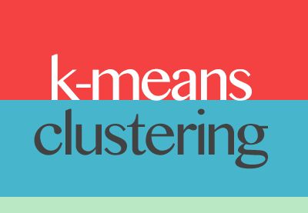


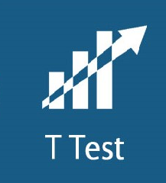
02. 데이터 분석
데이터 선택
데이터 전처리 및 분석
분석 기법
2019 외래관광객조사
2018 외래관광객조사

Slide 6
02. 데이터 분석
데이터 전처리 내용
변수내용 | 변수명 | 변수값/응답항목
주요 방한목적 | Q5_1 | 1: 여가, 위락, 휴가 / 2: 사업 또는 전문활동 / 3: 교육 / 4: 종교 및 순례 / 5: 기타
주요 활동 참여 여부 | QQ_1 ~ QQ_14 | 1: 참여 / 0: 참여하지 않음
항목별 만족도 | Q15_2A1 ~ Q15_2A12 | 0: 해당 없음 / 1: 매우 불만족 / 2: 대체로 불만족 / 3: 보통 / 4: 대체로 만족 / 5: 매우 만족
1인 평균 지출 경비 | CQ14_1T | 1: ~ 500$이하 / 2: ~1,000$이하 / 3: ~1,500$이하 / 4: ~2,000$이하 / 5: ~ 3,000$이하 / 6: 3,000$초과 / 7: 최대금액 초과
국가 | D_COU | 0: 비중동 / 1: 중동
성별 | D_GEN | 1: 남성 / 2: 여성
연령별 | D_AGE | 1: 15-20세 / 2: 21-30세 / 3: 31-40세 / 4: 41-50세 / 5: 51-60세 / 6: 61세 이상
2019년 기준으로 변수 설정
중동, 비중동으로 구분하여 재범주화
활동 참여 여부에 대해 참여 여부 파악을 위해 해당 응답항목 별 변수 생성
재방문 여부 보통 이하는 부정적으로 설정하여 재범주화
평균 지출 경비에서 이상치 응답항목 삭제
해당 분류 데이터에 결측치 미발견

Slide 7
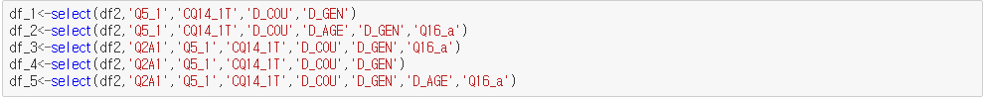
02. 데이터 분석- K-평균 군집화
K- 평균 군집화(K-Means)란?
주어진 데이터를 k개의 클러스터로 묶는 알고리즘으로, 각 클러스터와 거리 차이의 분산을 최소화하는 방식으로 동작한다
R 의 factoextra 라이브러리 사용
분석 요인 설정
최적의 k값을 구하기 위해 분석 요인 확인
갭방식을 이용한 최적의 군집수 확인

Slide 8
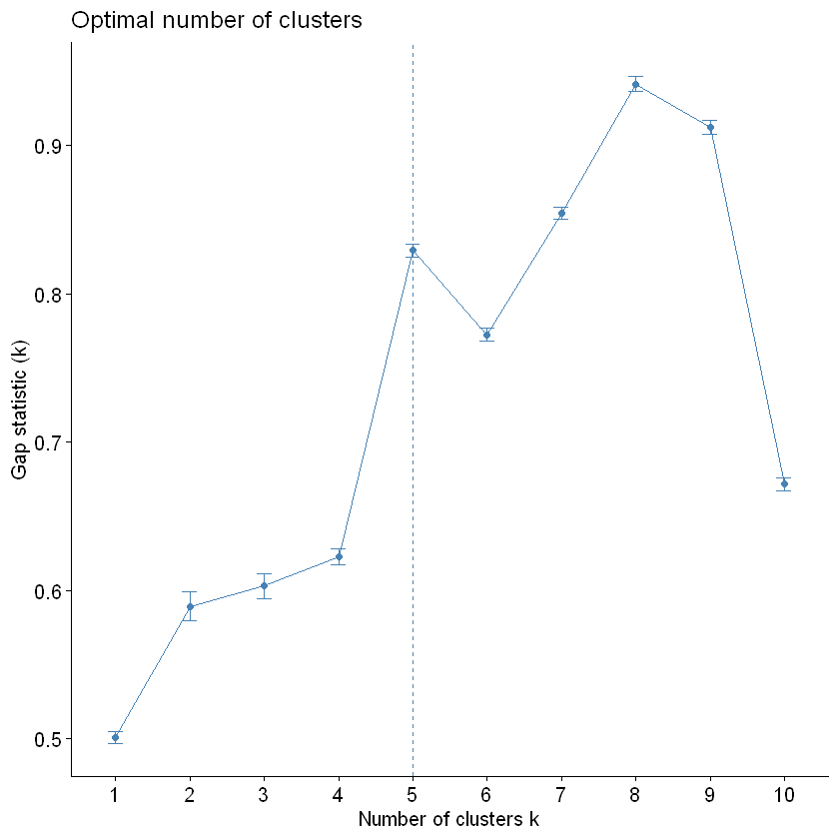
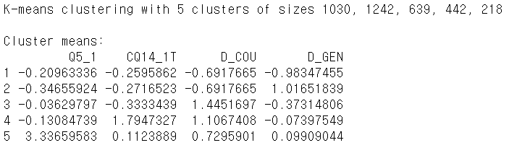

02. 데이터 분석- K-평균 군집화
분석 요인 결정 결과
첫번째 분석 요인 (방한 목적, 평균 지출 경비, 국가, 성별)이 적합
최적의 군집 개수는 5개
적합성은 68.2%

Slide 9
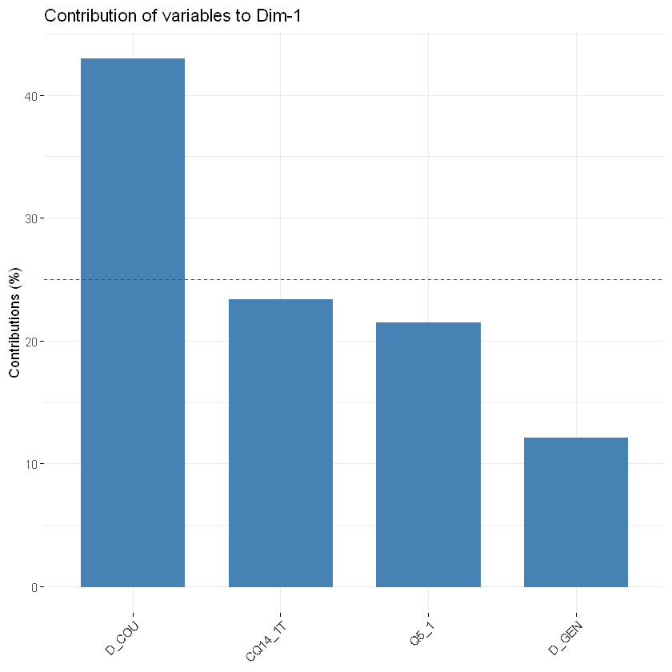
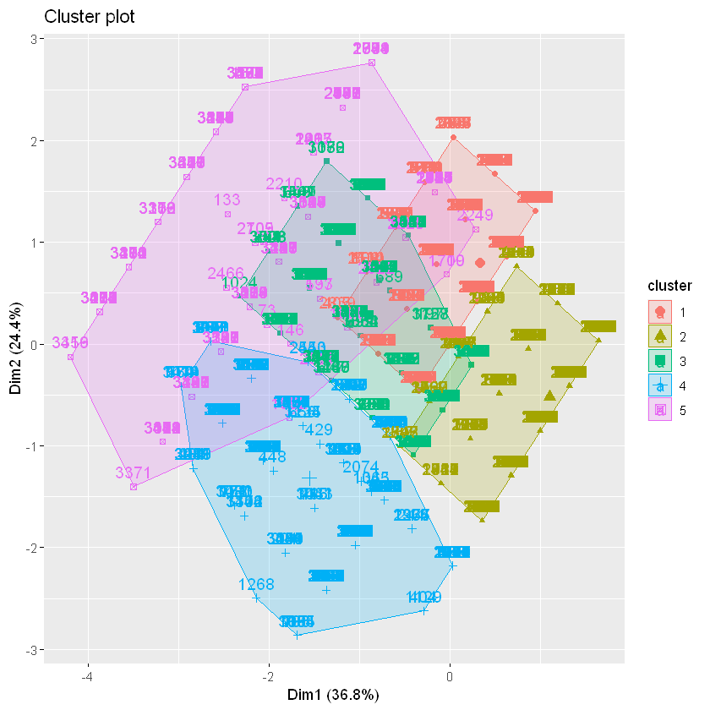
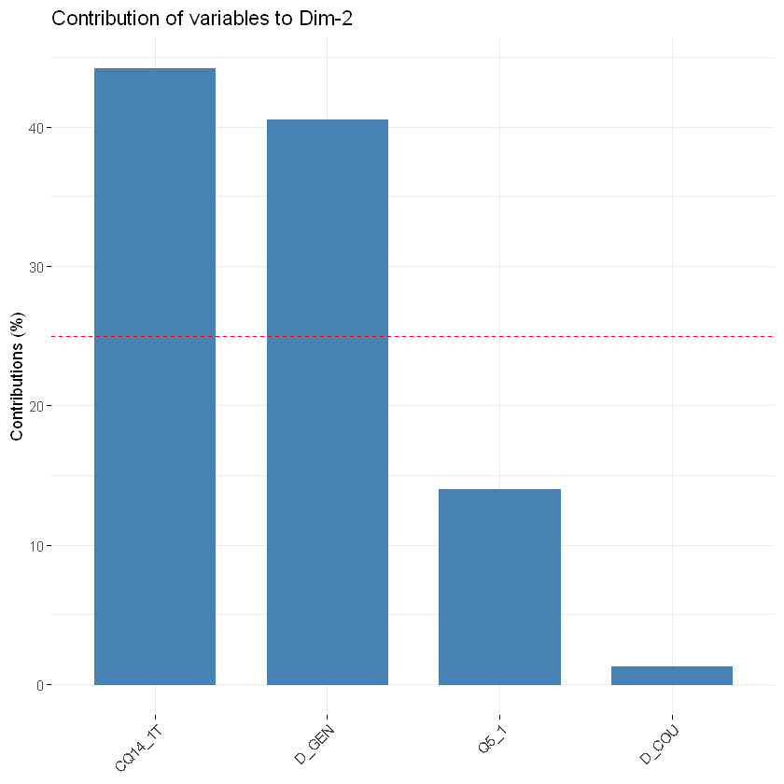
02. 데이터 분석- K-평균 군집화
가장 높은 밀집도를 보인 그룹은 C 그룹
가장 낮은 밀집도를 보인 그룹은 E 그룹
X 축은 국가와 1인당 평균 소비 금액이 주요인으로 적용
Y축은 1인당 평균 소비 금액이 과 성별이 주 요인으로 적용

Slide 10
A군집
B군집
여가 / 휴가
평균 지출 경비 : 500~1000 $
비중동 국가
남자
전반적 만족도 가장 낮음
여가 / 휴가
평균 지출 경비 : 500~1000 $
비중동 국가
여자
K-POP 등 한류 체험
C군집
D군집
E군집
여가 / 휴가 , 사업
평균 지출 경비 : 500~1000 $
중동 국가
남자 우세
업무
여가 / 휴가
평균 지출 경비 : 2000~3000 $
중동 국가
남자 우세
쇼핑
여가 / 휴가
평균 지출 경비 : 1000~1500$
중동 국가
여성우세
뷰티 / 의료
전반적 만족도 가장 높음

Slide 11
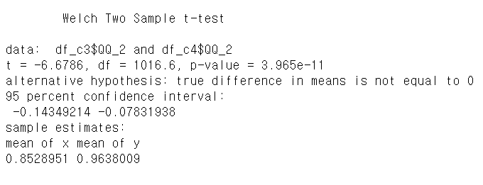
02. 데이터 분석- K-평균 군집화
T 검정(T-Test)이란?
: 두 집단 간의 평균의 차이가 유의미한 지 검증하는 보편적인 통계 방법
분석 출력 결과
t
df
p-value
95 percent confidence interval
Ex) C군집과 E군집의 쇼핑 T-검정
: P 값이 0.05보다 작으므로 차이가 있다

Slide 12
A군집 / B군집
변수명 | p-값 | 신뢰수준에서 차이
식도락(QQ_1) | 0.7386 | -0.0337 | 0.0475
쇼핑(QQ_2) | 7.849e-08 | -0.0546 | -0.0255
자연경관(QQ_3) | 0.2286 | -0.0574 | 0.0137
유적지(QQ_4) | 0.137 | -0.0671 | 0.0092
전통문화(QQ_5) | 0.03126 | -0.0864 | -0.0041
박물관(QQ_6) | 0.002598 | -0.1002 | -0.0212
한류(QQ_7) | 0.008653 | -0.0772 | -0.0112
유흥/오락(QQ_8) | 0.4198 | -0.0191 | 0.0458
뷰티/의료(QQ_9) | 0.3859 | -0.0353 | 0.0137
스포츠/레저(QQ_10) | 0.8139 | -0.0229 | 0.0291
업무수행(QQ_11) | < 2.2e-16 | 0.1088 | 0.1736
교육(QQ_12) | 0.5668 | -0.0145 | 0.0264
시찰(QQ_13) | 0.01277 | 0.0033 | 0.0276
기타(QQ_14) | 0.4015 | -0.0518 | 0.0208
쇼핑, 전통문화, 박물관, 한류, 업무수행, 시찰에서 차이 발생

Slide 13
C군집 / D군집
변수명 | p-값 | 95% 신뢰수준에서 차이
식도락(QQ_1) | 0.8096 | -0.0512 | 0.0655
쇼핑(QQ_2) | 3.965e-11 | -0.1435 | -0.0783
자연경관(QQ_3) | 0.3782 | -0.0874 | 0.0332
유적지(QQ_4) | 0.0336 | -0.1260 | -0.0051
전통문화(QQ_5) | 0.0773 | -0.1062 | 0.0055
박물관(QQ_6) | 0.04487 | -0.1123 | -0.0013
한류(QQ_7) | 0.00673 | -0.0831 | -0.0134
유흥/오락(QQ_8) | 0.2107 | -0.2351 | -0.1345
뷰티/의료(QQ_9) | 1.378e-12 | -0.2351 | -0.1345
스포츠/레저(QQ_10) | 0.8238 | -0.0347 | 0.0277
업무수행(QQ_11) | 1.593e-05 | 0.0681 | 0.1807
교육(QQ_12) | 0.4098 | -0.0556 | 0.0227
시찰(QQ_13) | 0.6214 | -0.0185 | 0.0309
기타(QQ_14) | 0.3986 | -0.0711 | 0.0283
쇼핑, 유적지, 한류, 뷰티/의료, 업무수행에서 차이 발생

Slide 14
C군집 / E군집
변수명 | p-값 | 95% 신뢰수준에서 차이
식도락(QQ_1) | 0.03887 | -0.1565 | -0.0041
쇼핑(QQ_2) | 0.0001557 | -0.1256 | -0.0401
자연경관(QQ_3) | 0.0008086 | -0.2005 | -0.0529
유적지(QQ_4) | 0.03982 | -0.1567 | -0.0038
전통문화(QQ_5) | 0.1682 | -0.1218 | 0.0213
박물관(QQ_6) | 0.7587 | -0.0796 | 0.0580
한류(QQ_7) | 0.04247 | -0.0934 | -0.0016
유흥/오락(QQ_8) | 0.00495 | -0.1617 | -0.0291
뷰티/의료(QQ_9) | 5.11e-12 | -0.3254 | -0.1857
스포츠/레저(QQ_10) | 0.5183 | -0.0554 | 0.0280
업무수행(QQ_11) | < 2.2e-16 | 0.2922 | 0.3895
교육(QQ_12) | 1.901e-10 | 0.0655 | 0.1229
시찰(QQ_13) | 0.0003799 | 0.0170 | 0.0586
기타(QQ_14) | 1.193e-11 | 0.1072 | 0.1925
식도락, 쇼핑, 자연경관, 유적지, 한류, 유흥/오락, 뷰티/의료, 업무수행, 교육,
시찰, 기타 에서 차이 발생

Slide 15

결론 및 마케팅 방안
T 검정을 통해 군집별 관광 활동 차이 확인 가능
다른 군집과 차이점을 보이는 활동에 대해 전략적인 마케팅 활용
공통과제
모든 군집에서 쇼핑과 자연경관 감상, 유적지 방문이 높았으며 특히 쇼핑이 압도적
쇼핑 밀집 지역 파악 후 무슬림 국가의 만족도 확인 필요
만족도는 대부분 비슷한 성향을 보이고 있음
언어소통, 관광안내 서비스, 여행 경비에서 공통적으로 만족도가 낮음

Slide 17
출처
문화셈터, http://stat.mcst.go.kr/
한국관광공사, https://kto.visitkorea.or.kr/
(재) 한국방문위원회, https://vkc.or.kr/
무슬림 친화 레스토랑 분류제, http://www.mfrk.or.kr/
신한카드 데이터
GLOBAL MUSLIM TRAVEL INDEX 2019, Crescentrating

